Slide 1
Звук ч 3
Подготовила
Учитель начальных классов
Кочетова Елена Юрьевна
Г. Воронеж
МБОУ СОШ №87

Slide 2
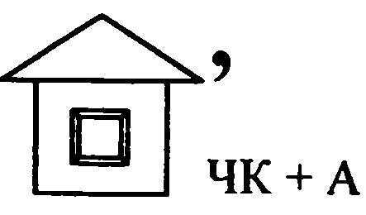
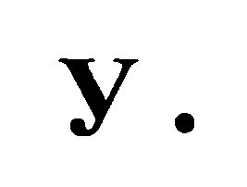
Разгадайте ребусы

Slide 4
Покорите слоговую вершину

Slide 5
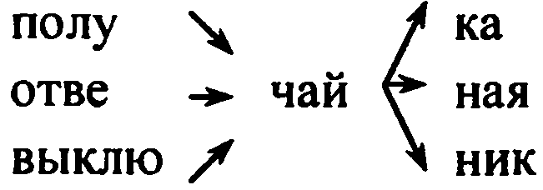
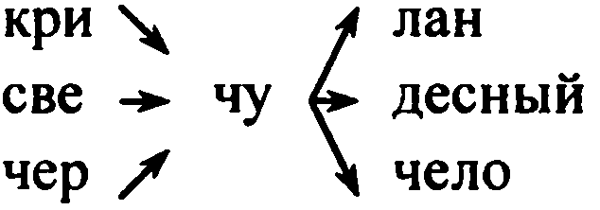

Slide 6
Как нужно писать словосочетания «ЧК - ЧН» ?

Slide 7
Итог урока:
Сегодня на уроке я узнал…
Словосочетания «ЧК-ЧН» пишутся…
Словосочетания «ЧУ» пишутся…
Домашнее задание:
Аз. С. 101-102
ЧК-ЧН по 3 примера
«мяч, тучки»

